Slide 1

«Про встановлення тарифу на перевезення
пасажирів автомобільним транспортом на міських
автобусних маршрутах загального користування
у Звягельській міській територіальній громаді»

Slide 2

ДІЮЧІ ТАРИФИ НА ПЕРЕВЕЗЕННЯ ПО ІНШИХ МІСТАХ
Діючий тариф у м.Звягель - 12 грн. з 2022 року
місто | ТАРИФ
Коростень | 15 грн з 1січня 2025 року
Малин | 15 грн з грудня 2022 року
Бердичів | 12 грн
Житомир | 15 грн з квітеня 2024 року

Slide 3
ПОРІВНЯЛЬНА ІНФОРМАЦІЯ ЦІН СКЛАДОВИХ ТАРИФУ
2022-2024
ПОКАЗНИКИ | 2022 | 2023 | 2024
Мінімальна заробітна плата | з 01.01.2022 по 30.09.2022 6500 | з 01.01.2023 по 31.12.2023 6700 | з 01.01.2024 по 31.03.2024 7100 з 01.04.2024 по 31.12.2024 8000
Дизильне паливо, 1л/грн. | 55 грн/л. | 52.60 грн/л. | 54.33 гнр/л.
Автогума, 1 шт./грн. | 4500 грн |  | 5200 грн
Електроенергія 1кВт/год. грн. | 4.95 |  | 6,90

Slide 4
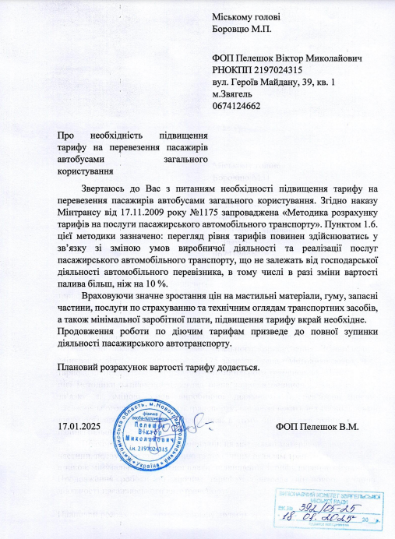
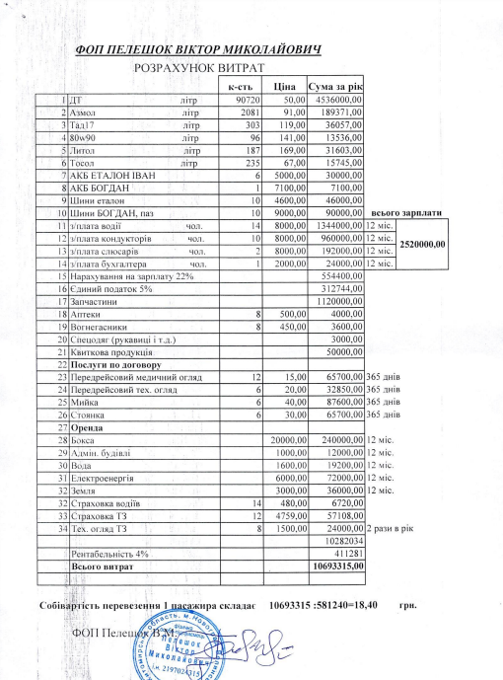
ЗВЕРНЕННЯ ТА РОЗРАХУНКИ ПЕРЕВІЗНИКІВ

Slide 5
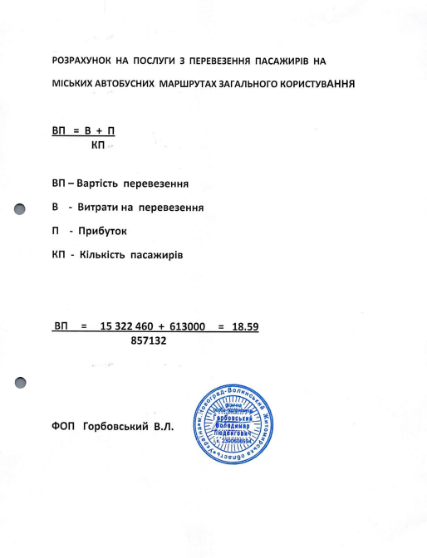
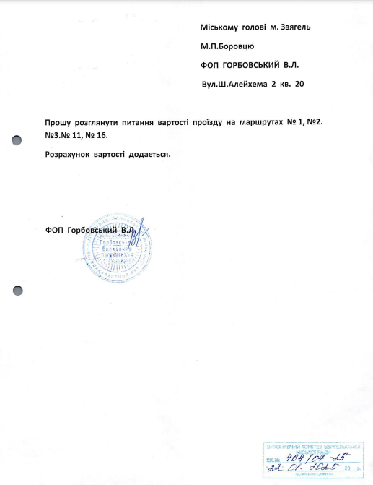
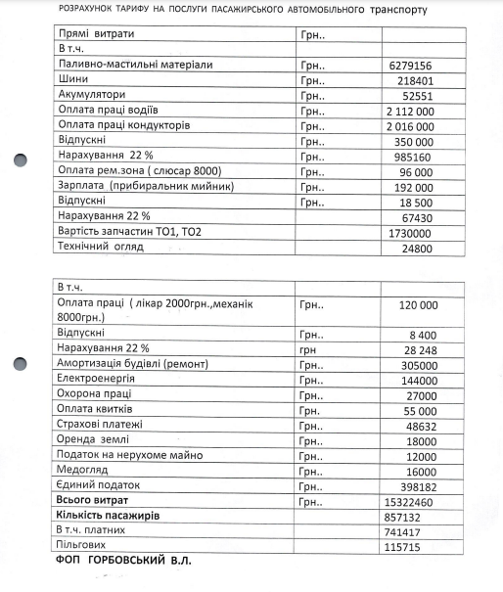
ЗВЕРНЕННЯ ТА РОЗРАХУНКИ ПЕРЕВІЗНИКІВ

Slide 6
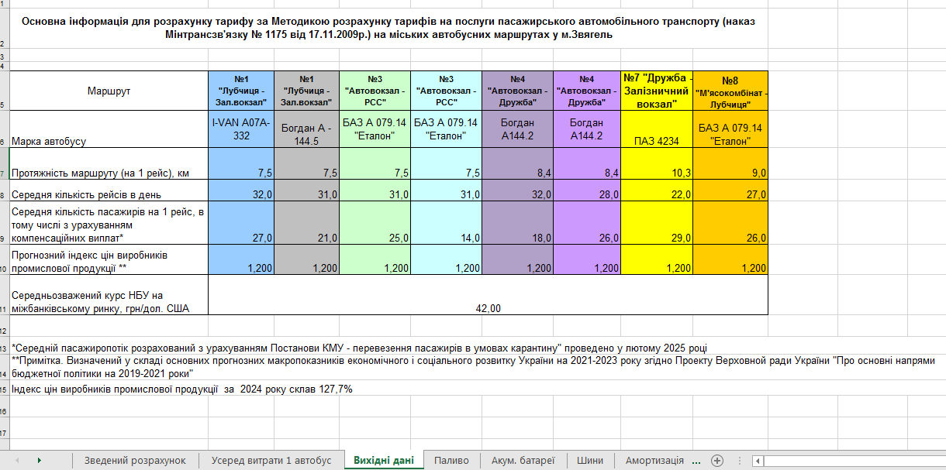
МЕТОДИКА РОЗРАХУНКУ

Slide 7
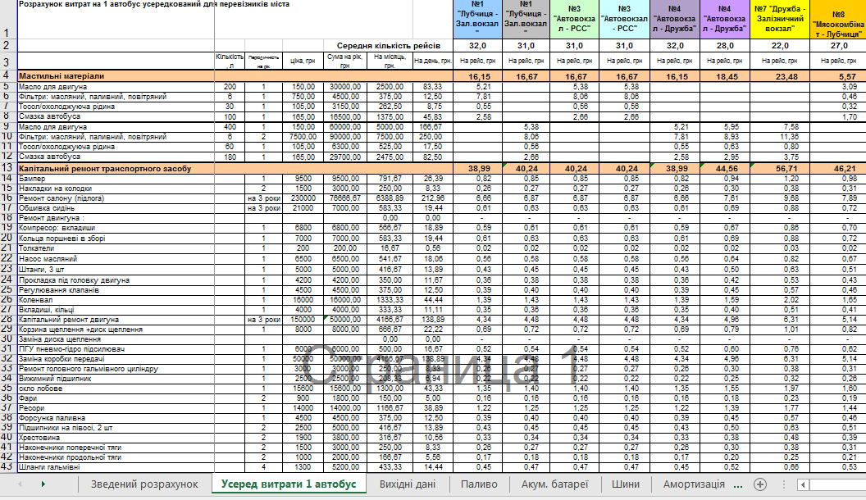
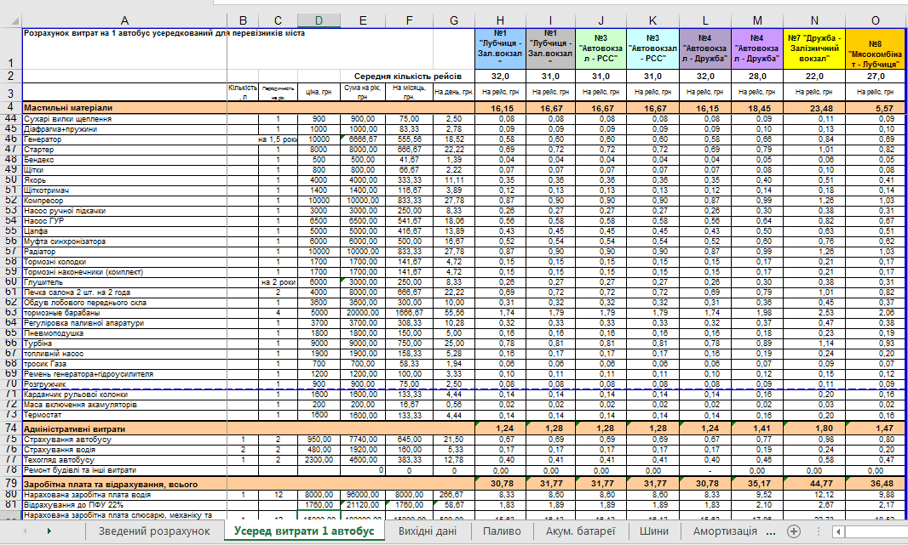
МЕТОДИКА РОЗРАХУНКУ

Slide 8
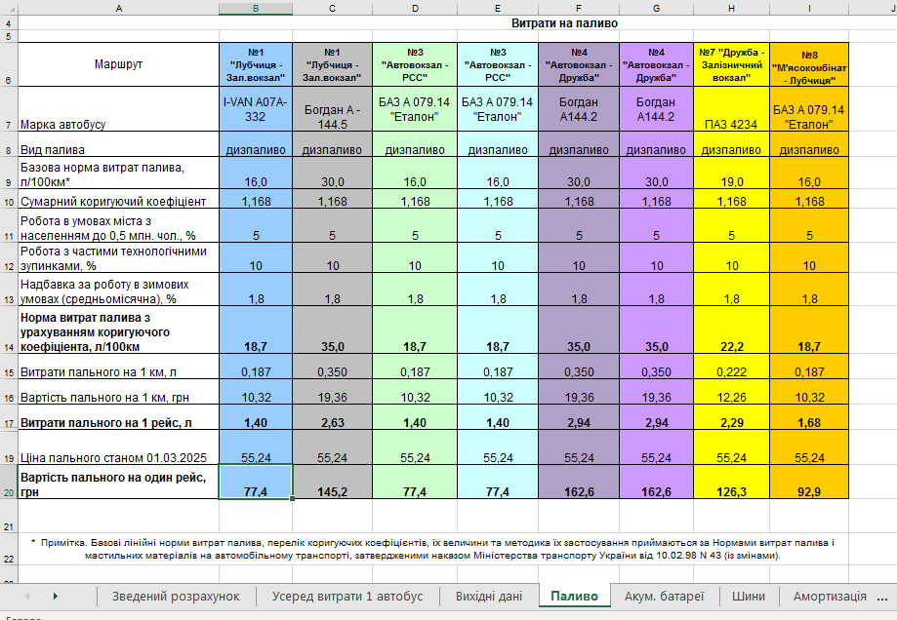
МЕТОДИКА РОЗРАХУНКУ

Slide 9
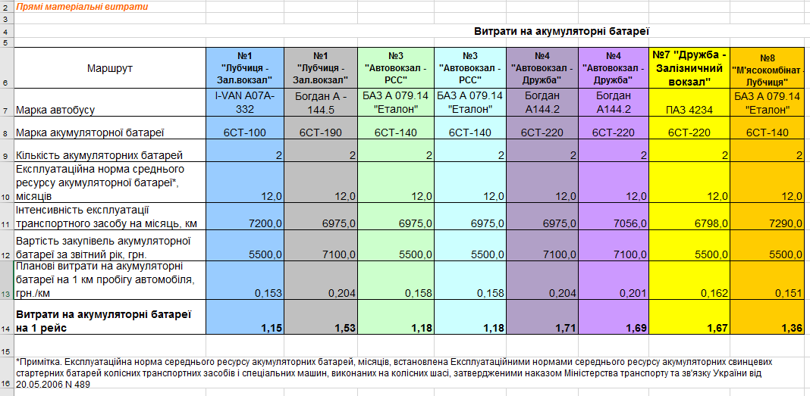
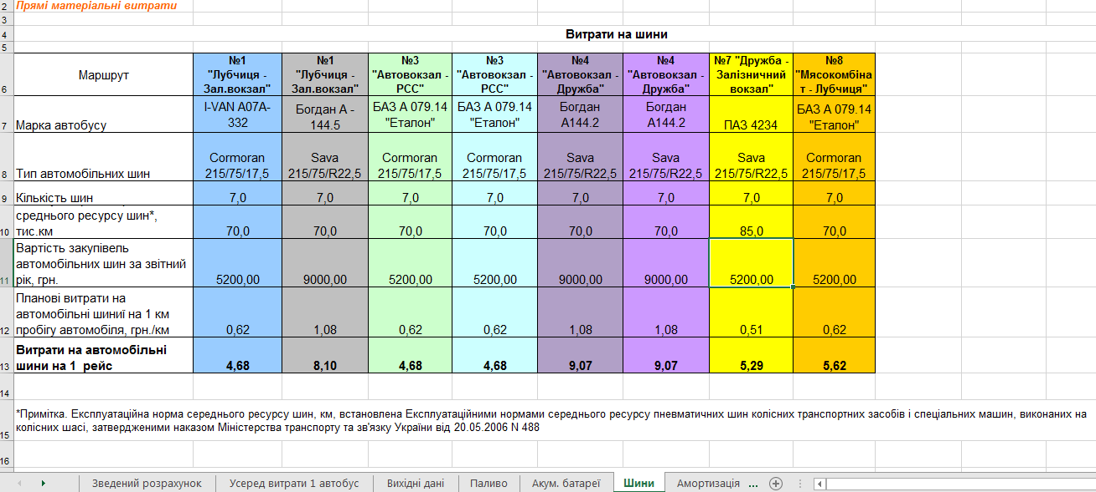
МЕТОДИКА РОЗРАХУНКУ

Slide 10
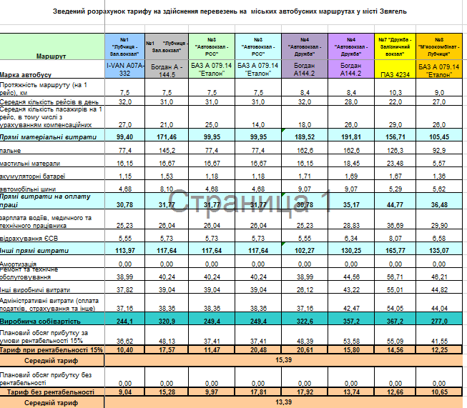
ЗВЕДЕНИЙ РОЗРАХУНОК

Slide 11
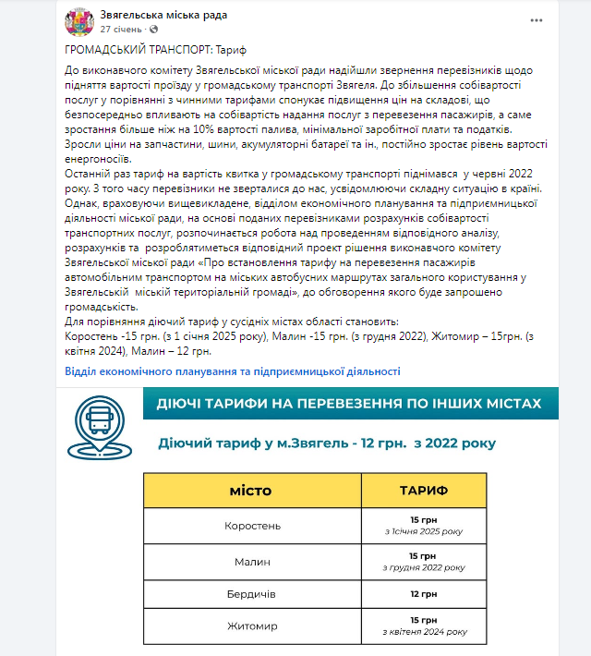
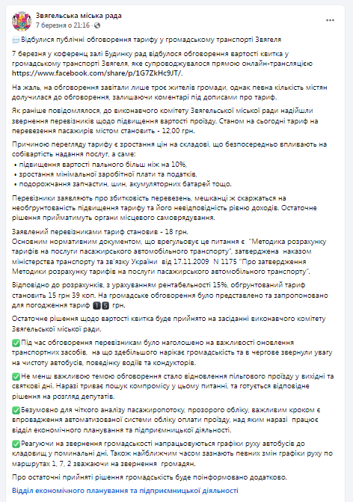
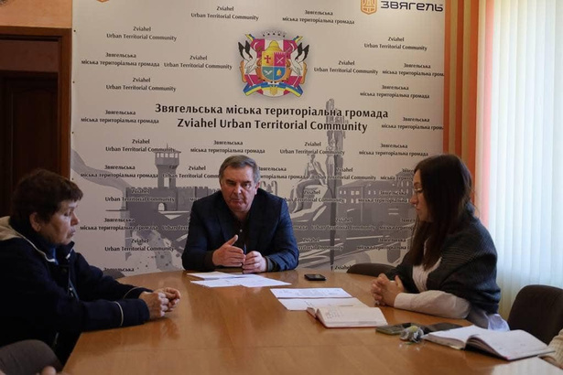
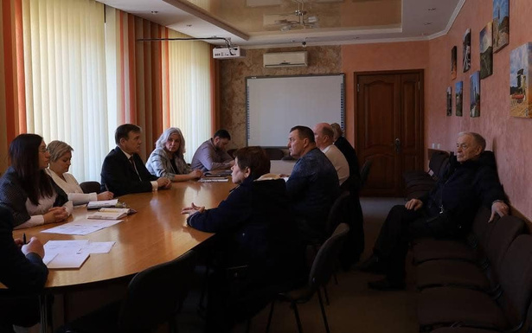
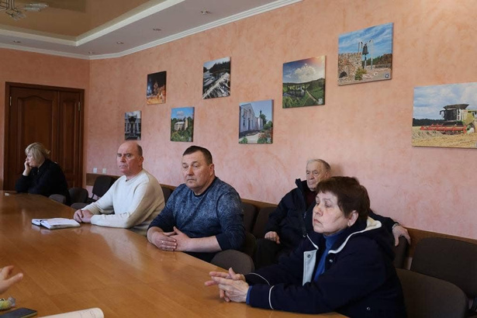
ПОВІДОМЛЕННЯ ТА ОБГОВОРЕННЯ ТАРИФУ

Slide 12
ТАРИФ НА ЗАТВЕРДЖЕННЯ 15 ГРН ЗА ОДНУ ПОЇЗДКУ

